Slide 1
Диплом
Влияние света и сахарозы различной концентрации на скорость образования хлорофилла
Автор: ученица 10 класса «Б»
Чеснокова Анастасия
Консультант: Кудряшова Елена Евгеньевна
Москва
2016-2017

Slide 2
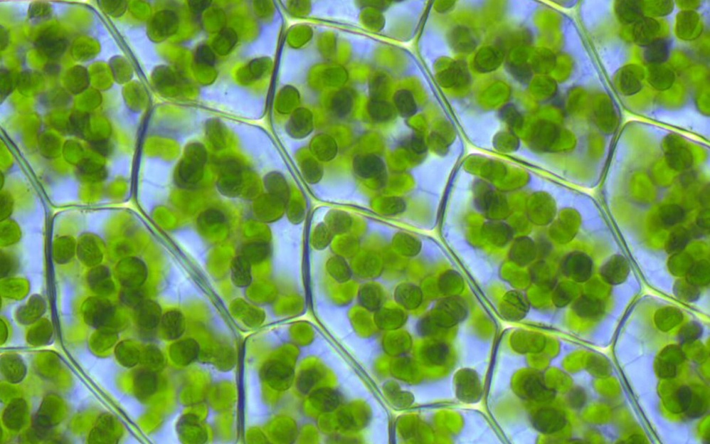
Актуальность
Хлорофилл играет важную роль в процессе фотосинтеза

Slide 3
Проблема исследования
Процесс формирования хлорофилла зависит не только от света

Slide 4
Объект исследования- хлорофилл
Предмет исследования- свойства хлорофилла
Цель исследования- Изучить скорость образования хлорофилла в зависимости от концентрации сахарозы и освещенности у этиолированных проростков растений одного вида.

Slide 5
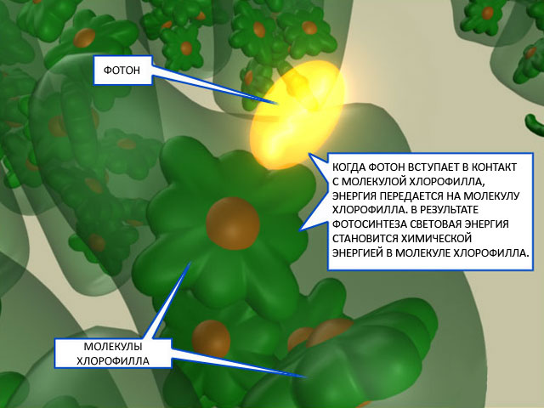
Гипотеза
Сахароза и свет влияют на скорость образования хлорофилла

Slide 6
Задачи
Изучить процесс фотосинтеза
Изучить особенности образования хлорофилла
Научиться получать этиолированные проростки
Провести опыты, показывающие влияние сахарозы различной концентрации на образование хлорофилла, а также зависимость формирования хлорофилла от освещения
Обобщить результаты и сделать выводы

Slide 7
Основные источники
Якушкина Н.И. «Физиология растений» .
Орт Д., Меландри Б. А., Юнге В. «Фотосинтез» (2 том).
А.К. Кукушкин, А.Н. Тихонов «Лекции по биофизике фотосинтеза растений».

Slide 8
Спасибо за внимание!

